Slide 1
金控數據中台架構規劃
采襄 & Victor
2021/5/27

Slide 2
Agenda
金控數據中台應用場景
金控數據中台架構
與銀行數據中台架構比較
金控數據中台軟硬體規格及預算
金控數據中台建置與開發團隊及相關時程

Slide 3
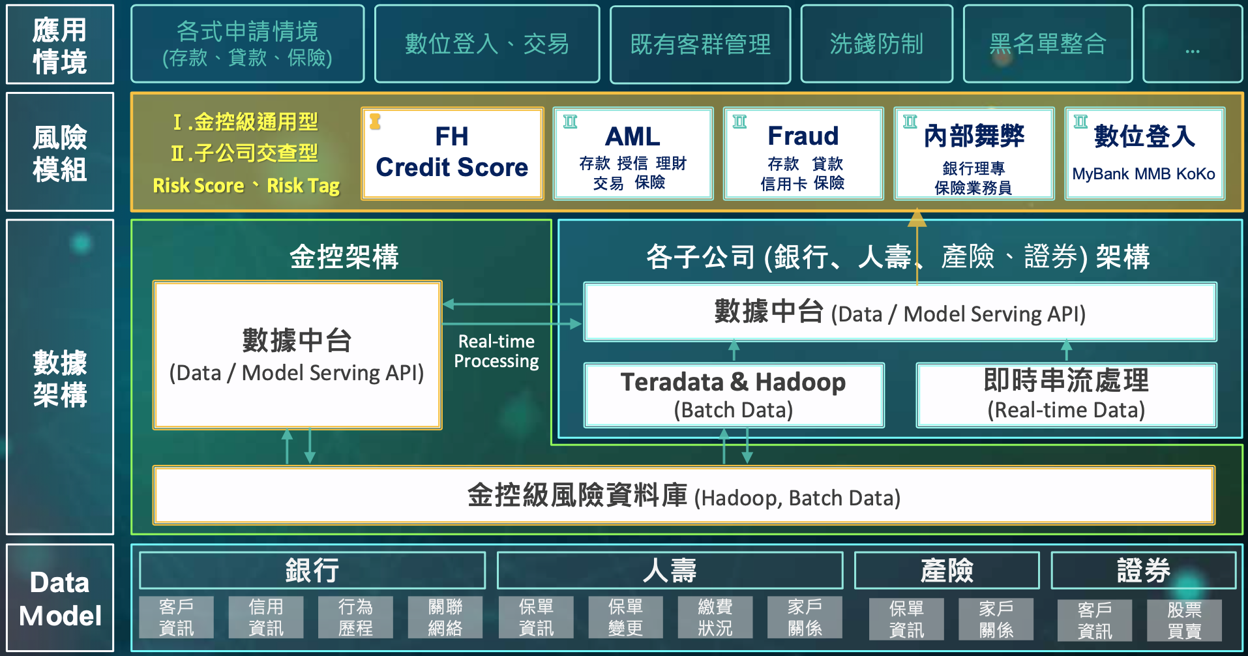
應用場景 – 金控國泰盾

Slide 4
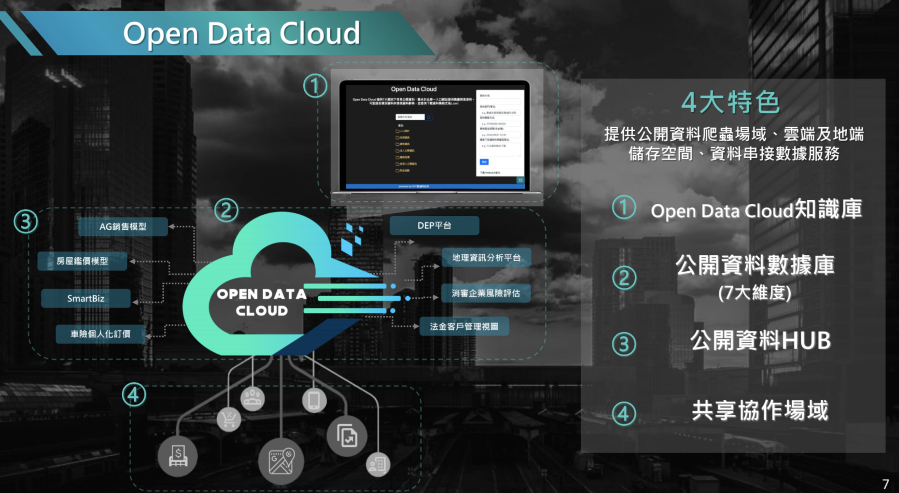
應用場景 – 其他規劃中之可能場景

Slide 5
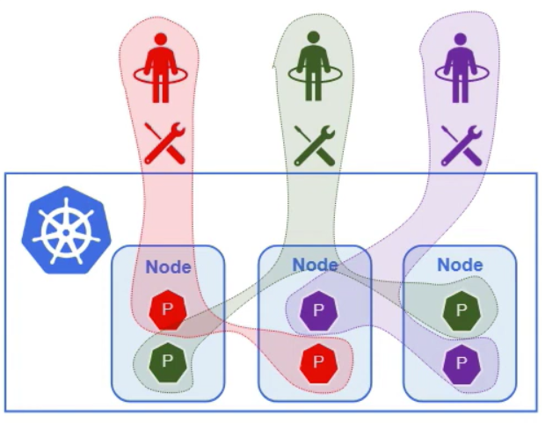
運用 Kubernetes Namespace 來進行金控專案區隔
國泰盾
ODC
金控專案 3
Cluster Admin
Create namespaces, cluster role
Extensions, controllers, add-ons, and custom resource definitions
Cluster operations, security, and auditing are centralized
Project
Each project team should be able to deploy their application through the Kubernetes API without having to communicate with the platform team.
Each project should not be able to affect other projects in the shared cluster, except via explicit design decisions like API calls, shared data sources, etc.
金控數據中台
Notes:
一個 Namespace (project) 可能會有多個 pod，不同 Namespace 的 pod 裡面的 container/image 命名重複不會互相影響

Slide 6
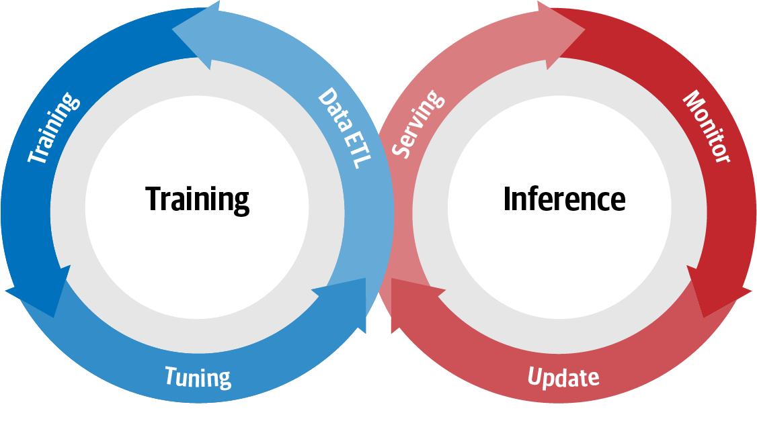
Model Development Life Cycle
HAP, Data Lake
數據中台

Slide 7
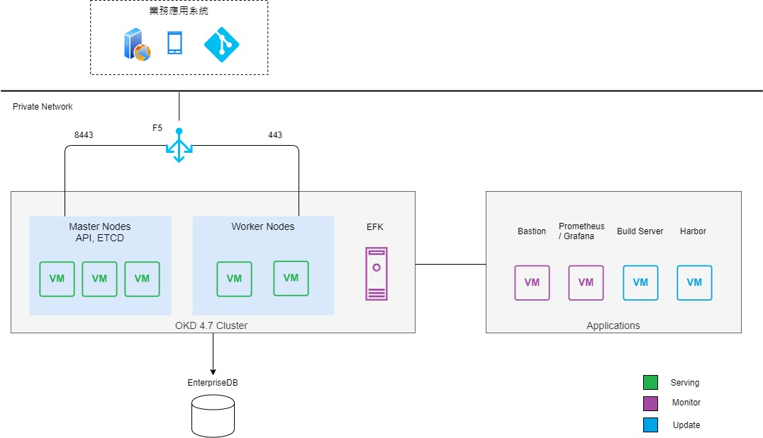
金控數據中台架構圖
此規劃尚不包含：金控 CI / CD、金控 APIM、金控 Model Management

Slide 8
與銀行數據中台架構比較
考量金控應用場景尚不明確、使用量暫無法估算，故僅依據銀行數據中台架構，進行最小化成本之建置
 | 金控 | 銀行
OKD 版本 | 4.7 | 3.8 (評估升版中)
Database | EnterpriseDB | Oracle / MongoDB
Redis | 無 | 有
Kafka | 使用 Hadoop 既有的 | 有
GPU 環境 | 無 | 有
Garylog | 無 | 有
Bastion 機器 | 有 | 無
Notes:
Garylog 是做 log 備份使用，可以先在 EFK 保留較長時間 log 就好
Bastion 機器是因應新版 OKD 管理機制使用

Slide 9
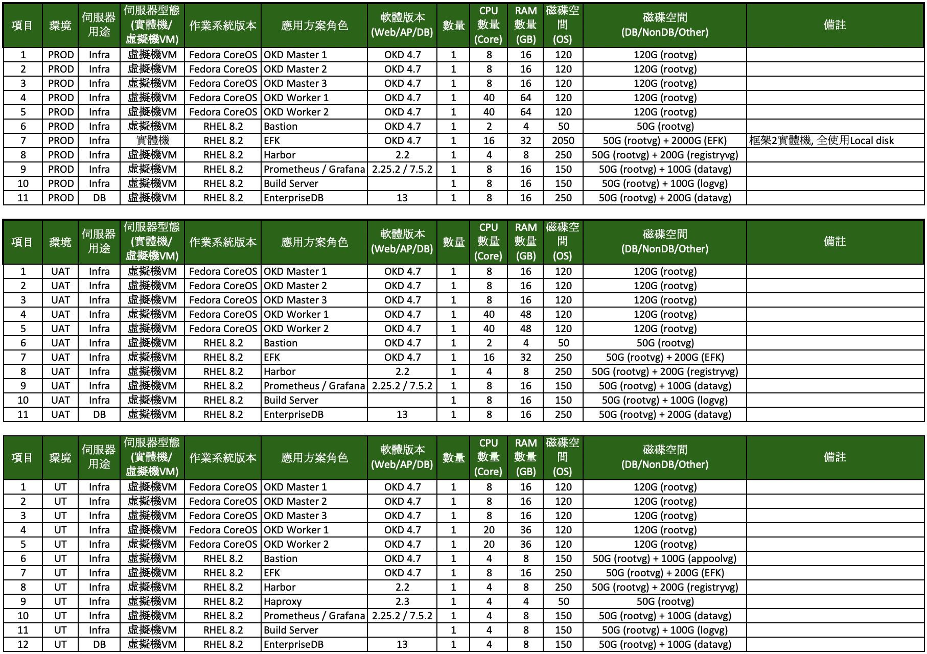
金控數據中台軟硬體規格
PROD
10 台虛擬機
1 台實體機
UAT
11 台虛擬機
UT
12 台虛擬機

Slide 10
金控數據中台軟硬體預算
設備 |  | 現況 | 單價 | 數量 | 小計
硬體 | 虛擬機 | 銀行現有 | - | 33 | $1,790,000
硬體 | 實體機 | 需採購 | $154,980 | 1 | $154,980
軟體 | 實體機之 Linux License | 銀行現有 | $50,000 | 1 | $50,000
EnterpriseDB |  | 需採購 | - | 3 | $1,000,000
防毒軟體 |  | 銀行現有 | $3,660 | 34 | $124,440
總額 |  | $3,119,420
此費用尚不包含：銀行 CI / CD 分攤費用、金控 APIM 分攤費用

Slide 11
金控數據中台建置與開發團隊 (維運 R&R 將另行討論)
PM
洪采襄
Data Engineer
Platform
銀行中台部
銀行架構部
張凡齊
鄧緯
黃啟裕
(廖正澤)
許宗正
王世偉
周廣仁
陳兆康

Slide 12
金控數據中台建置與開發相關時程
 | 2021
 | May |  |  |  | Jun |  |  |  | Jul |  |  |  | Aug |  |  |  | Sep |  |  |  | Oct |  |  |  | Nov |  |  |  | Dec
前置作業階段
系統架構確認與報價
軟硬體請採購
CAB1 準備級報告
基礎工程建置階段
數據中台 UT 環境建置
數據中台 UAT 環境建置
數據中台 PROD 環境建置
OKD 4.7 版相關服務測試 (本機環境)
OKD 4.7 版相關服務測試 (行內環境)
業務場景導入階段
內部舞弊風險
信用風險
將配合 Business 端時程另行討論

